Slide 1


Семинар-практикум для родителей в рамках консультационного центра по использованию нейрогимнастики при подготовке ребенка к школе в условиях семьи.
Подготовила: воспитатель МДОАУ «Црр – детский сад № 56 «Надежда»г.Орска»
Трубникова Ю.С.

Slide 2
Современные технологии подготовки к школе
1
Игровая технология
2
Технология системно-деятельностного подхода
3
Информационно – коммуникативная технология
.
4
Технология познавательно – исследовательской деятельности
5
Технологии личностно - ориентированные
6
Психологические технологии

Slide 3

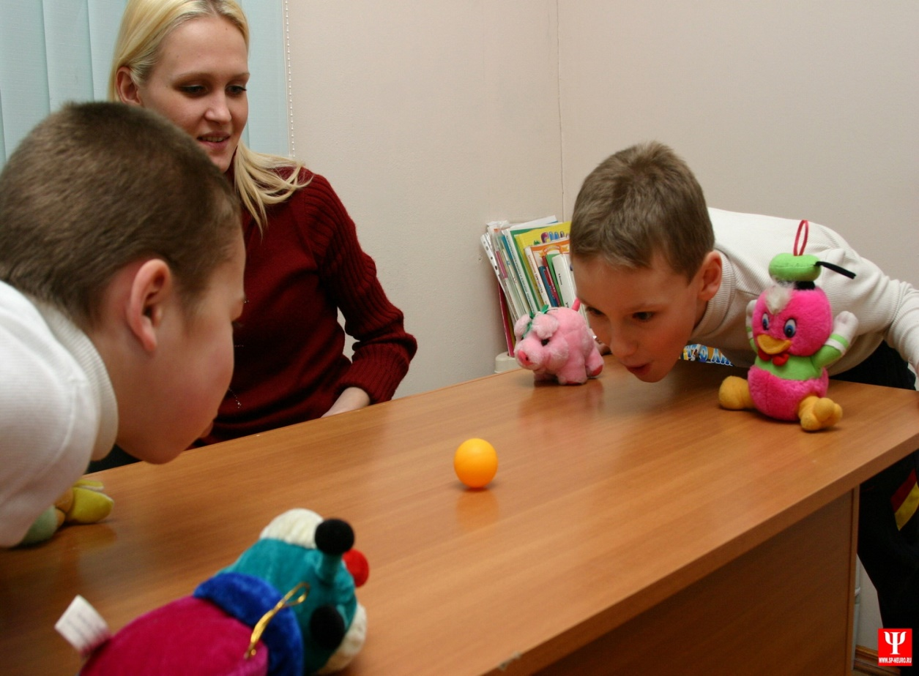
Нейрогимнастика
Плюсы
1.Доступность
2.Несложные упражнения
3.Нет привязки к месту

Slide 4
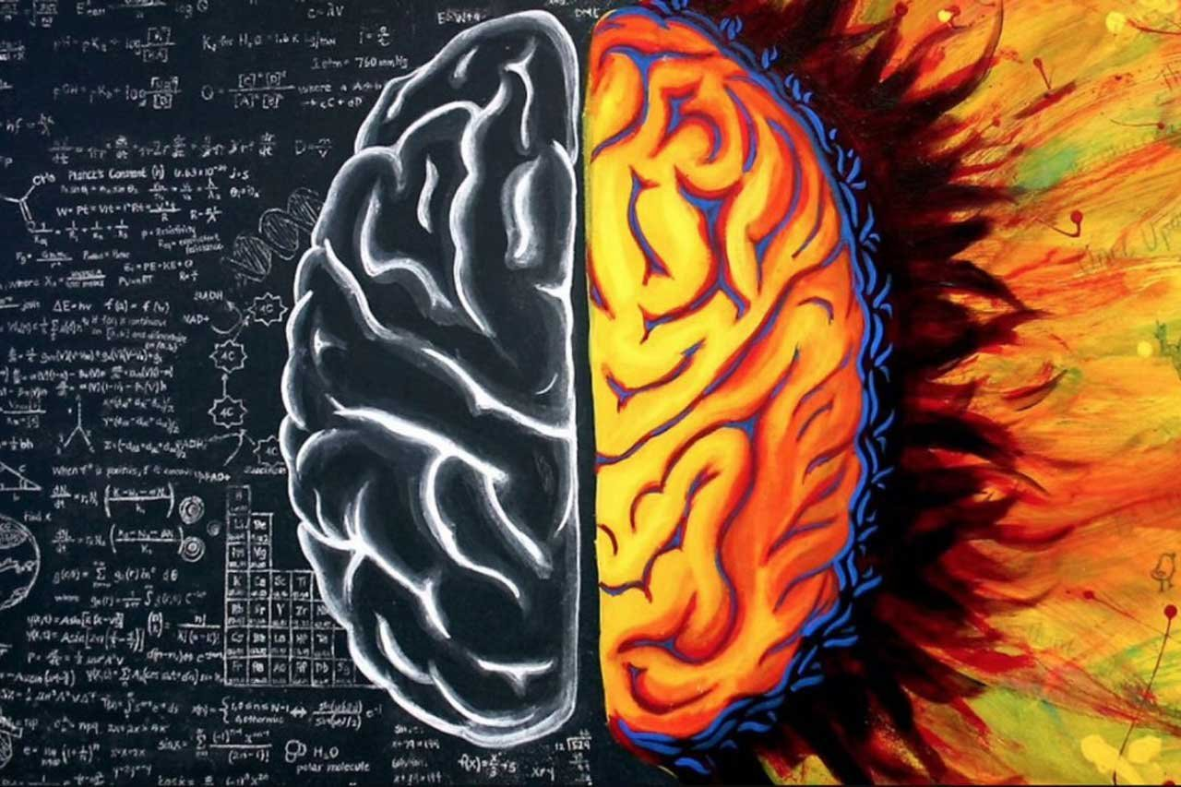
Нейрогимнастика - это
Infographic Style
Комплекс телесно – ориентированных упражнений, позволяющих через тело мягко воздействовать на мозговые структуры, с помощью физических упражнений.
.
Левое полушарие
Правое полушарие
гуманитарное, образное, творческое – отвечает за тело, координацию движений, пространственное и кинестетическое восприятие.
аналитико – математическое мышление, знаковое, речевое, логическое – отвечает за восприятие – слуховой информации, постановку целей и построений программ
.

Slide 5
Что помогает развивать нейрогимнастика?
1
Координация движений
2
Навык чтения, письма
Ориентировка в пространстве
3
4
5
Simple PowerPoint
Внимание
Эмоции и саморегуляцию
Мышление
6
Simple PowerPoint
.

Slide 6
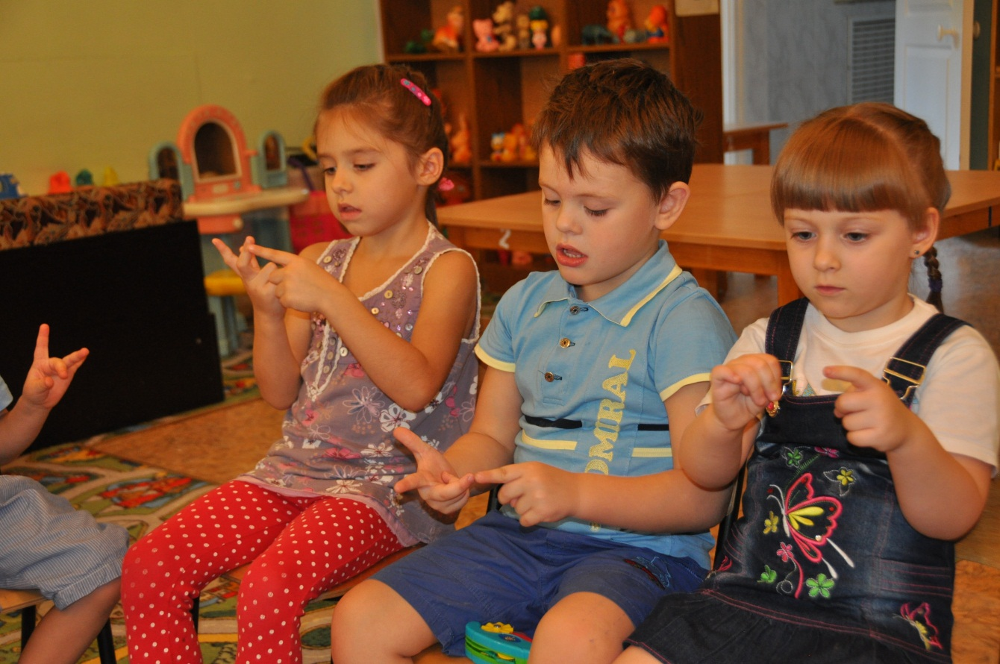
.
02
03
e
.

Slide 7
Классификация упражнений
Упражнения, пересекающие среднюю линию тела
1
2
3
4
Упражнения, пересекающие среднюю линию тела
Энергитические упражнения
Растягивающие упражнения
Упражнения, повышающие позитивное отношение
.
.
Улучшают эмоции и саморегуляцию. Регулярные тренировки помогают улучшить мышление, способствует повышению скорости осознанного чтения, улучшают внимание.
Снимают стресс. Способствуют улучшению внимания, концентрации, полезны для письменной работы.
Улучшают координацию движений, навык чтения, письма, пространственное ориентирование.
Позволяют в стрессовой ситуации сохранять спокойствие. его память и внимание будут активны.

Slide 8
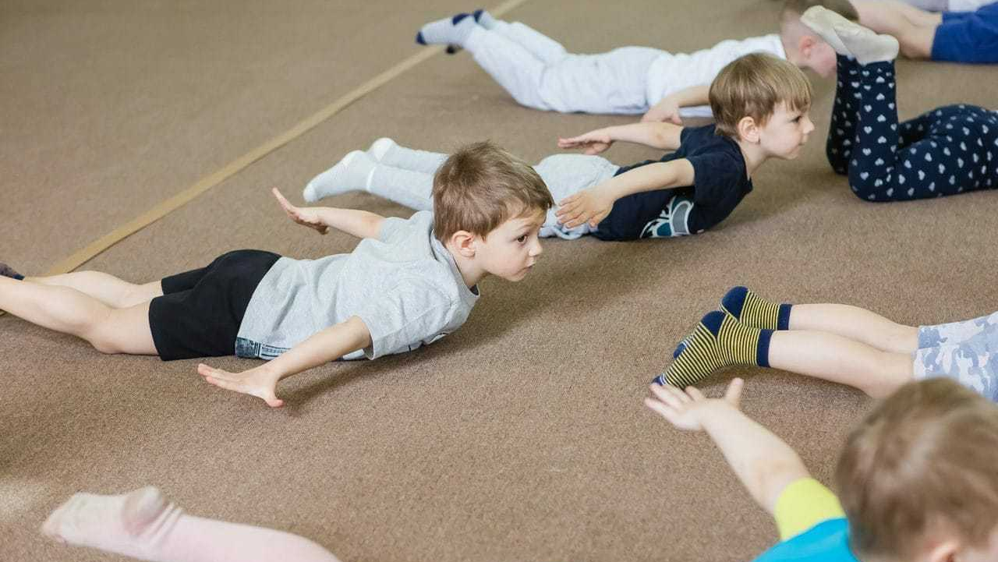

Slide 9
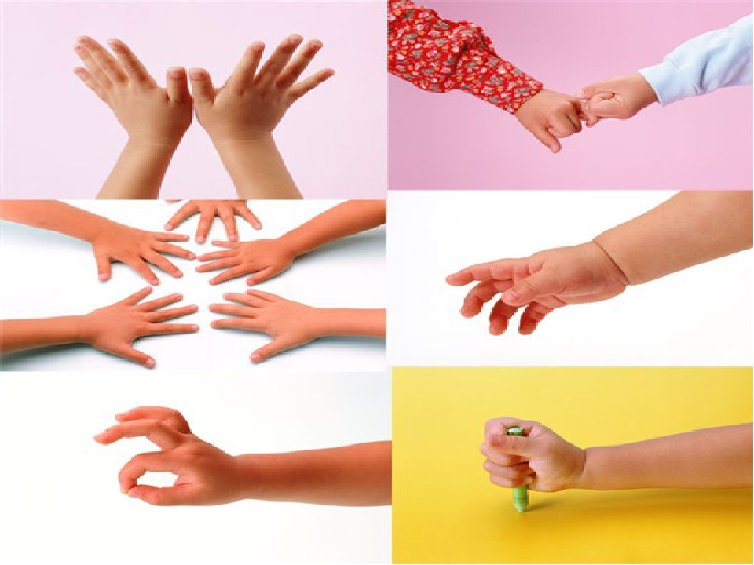
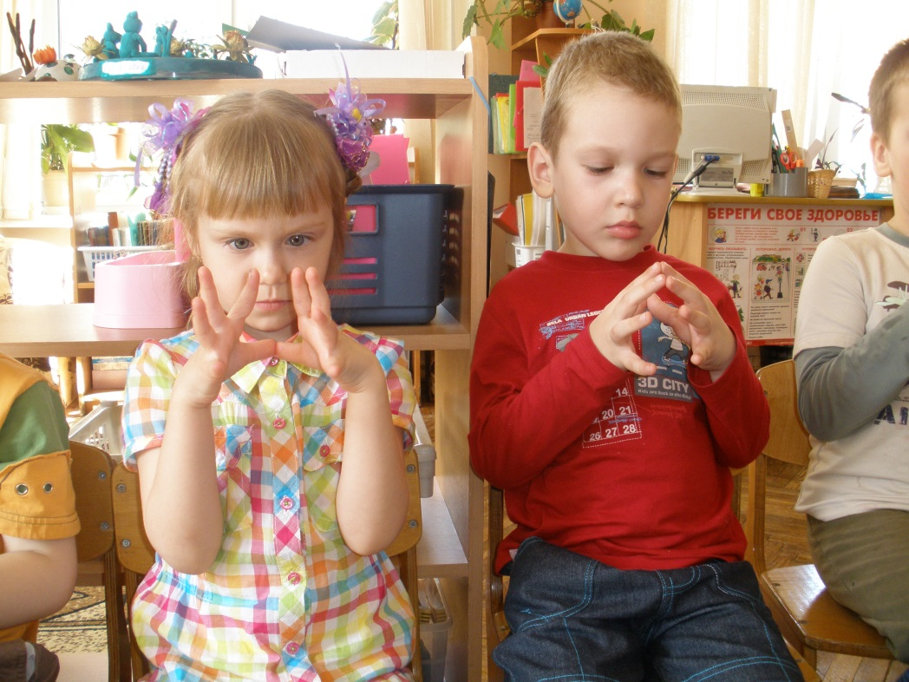

Slide 10
Польза нейрогимнастики
1.Стимулирует развитие памяти и мыслительной деятельности. 2. Снижает утомляемость. 3. Улучшает моторику, как мелкую, так и крупную. 4.Благоприятно сказывается на процессе письма и чтения.
5.Повышает продуктивную работоспособность. 6.Формирует уверенность в себе при публичных выступлениях, что непременно потребуется в школе. 7.Развивают умение ориентироваться в пространстве.

Slide 11
Спасибо за внимание

